Slide 1
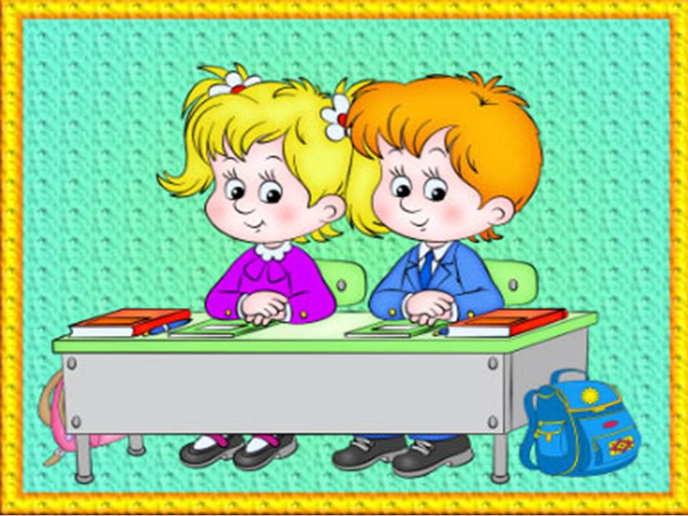
Прозвенел для нас звонок
Начинается урок
Мы за парты тихо сели,
Друг на друга посмотрели,
Улыбнулись от души-
До чего ж мы хороши!

Slide 3
На полянку вы пришли
Вот трава, а вот цветы Порхают бабочки вокруг
Зовём мы это место…
ЛУГ

Slide 4
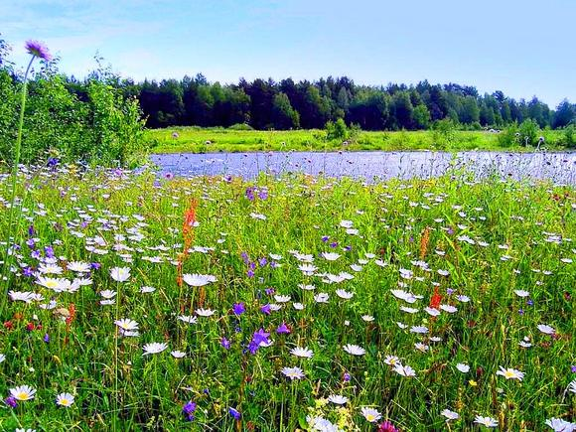

Slide 5
Тема урока: «Почему мы не будем рвать цветы и ловить бабочек?»
Цели урока:
Познакомиться с растениями луга
Познакомиться с насекомыми луга
Познакомиться с правилами поведения на лугу.

Slide 6
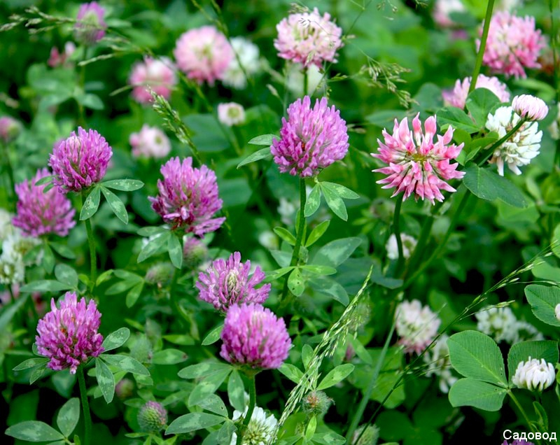
Спроси телёнка и барашка-
Цветка вкусней на свете нет.
Ведь не случайно
Красной кашкой
Его зовут за вкус и цвет.
Клевер

Slide 7
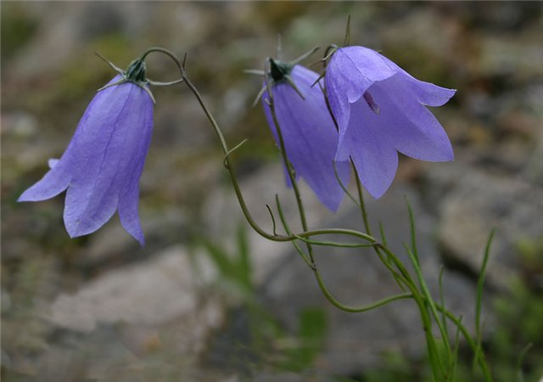
Не зовёт на перемену И обратно на урок, Потому что это просто Голубой лесной цветок.
Колокольчики мои, Цветики степные! Что глядите на меня, Тёмно-голубые?.. И о чём звените вы В день весенний мая, Средь некошеной травы Головой качая?..

Slide 8
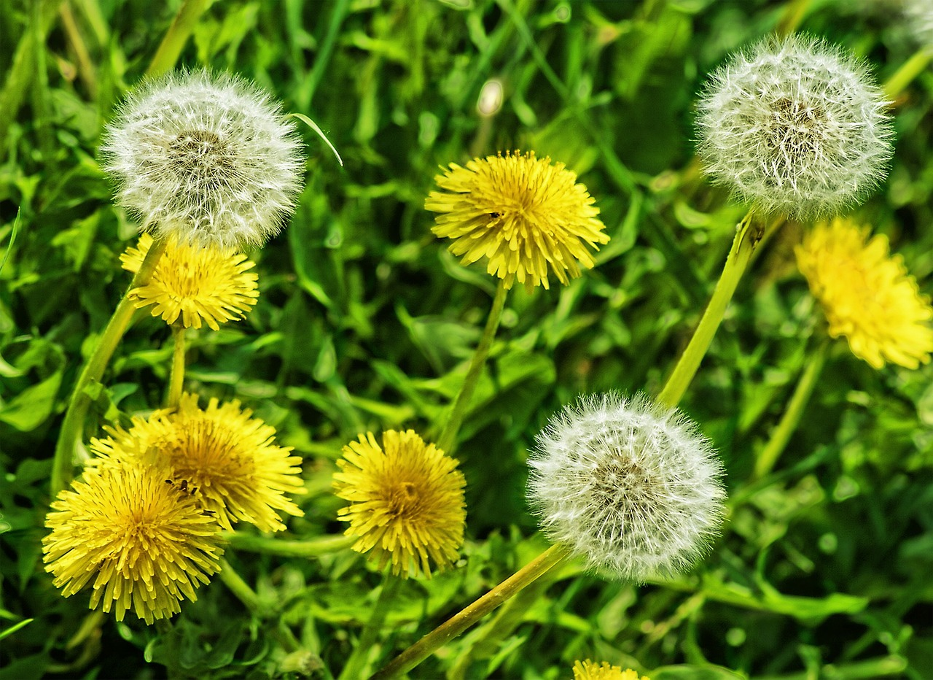
Есть один такой цветок, Не вплетёшь его в венок, На него подуй слегка, Был цветок — и нет цветка.
Одуванчик золотой Был красивый, молодой, Не боялся никого, Даже ветра самого! Одуванчик золотой Постарел и стал седой, А как только поседел, Вместе с ветром улетел.

Slide 9
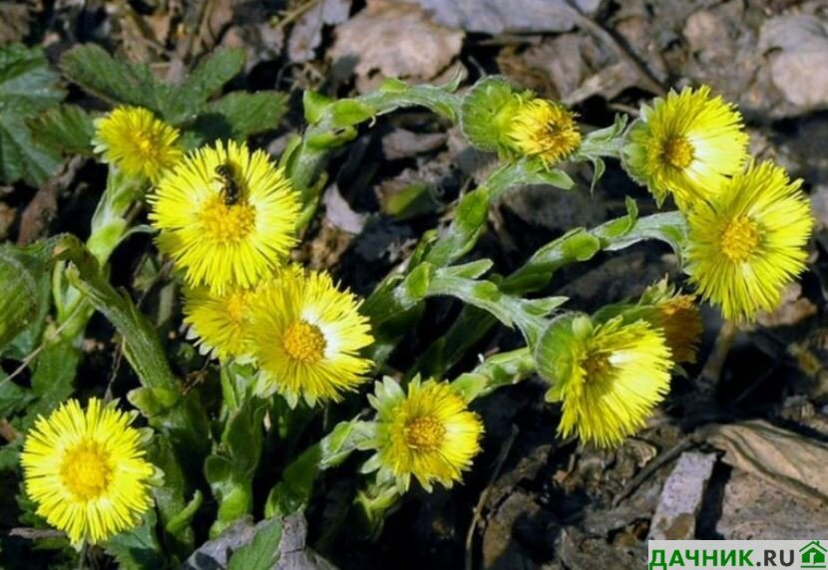

Slide 10
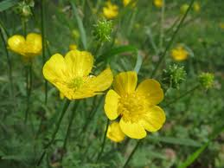

Slide 11
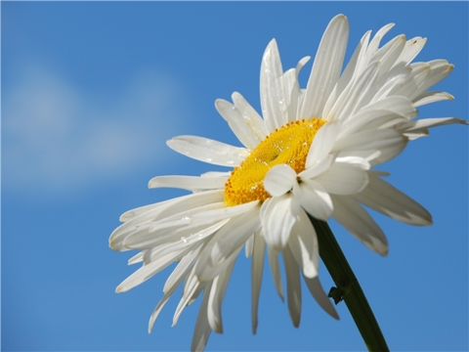

Slide 12
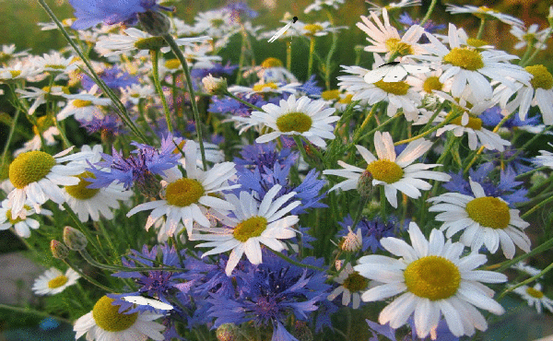

Slide 13
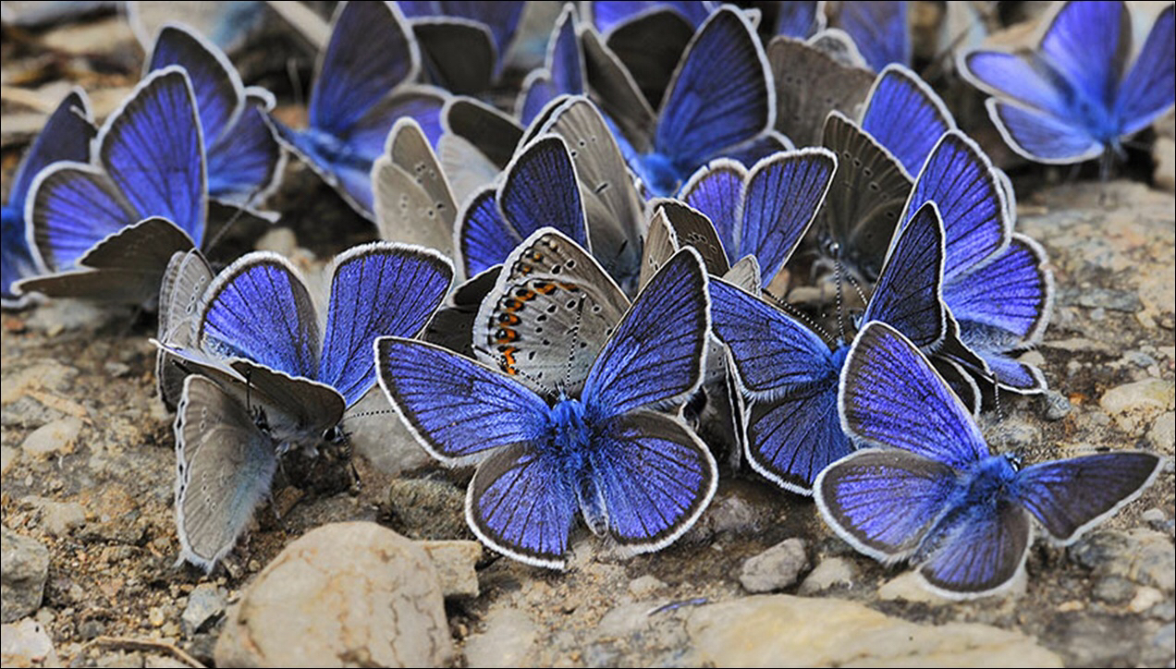
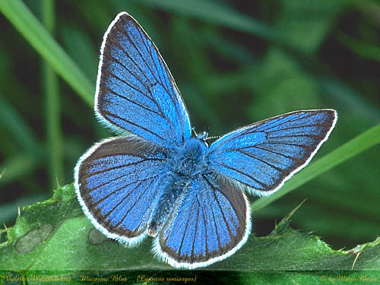
голубянка

Slide 14
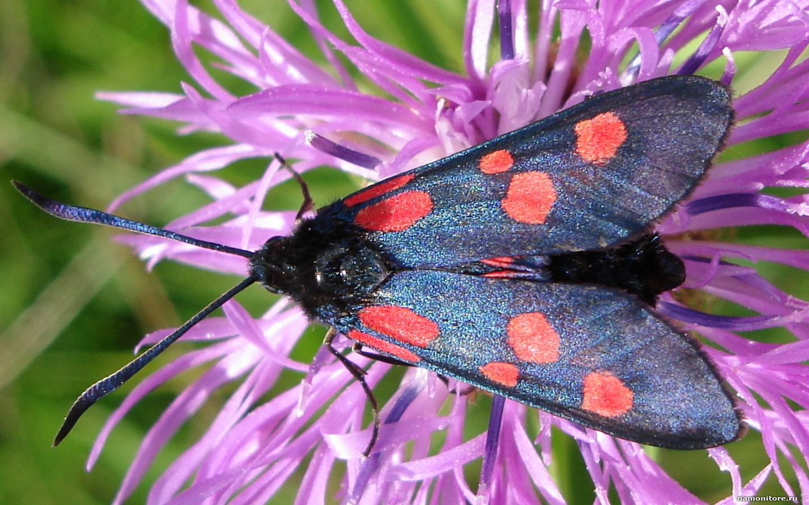
пестрянка

Slide 15
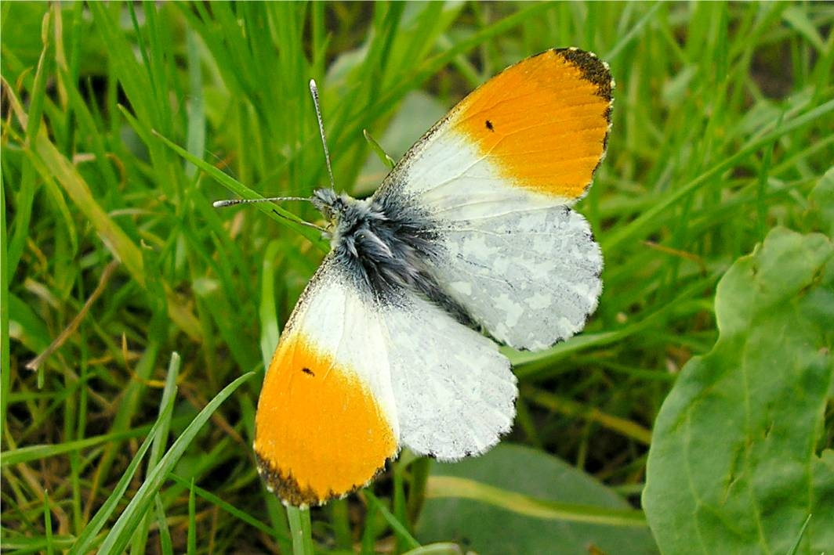
зорька

Slide 16
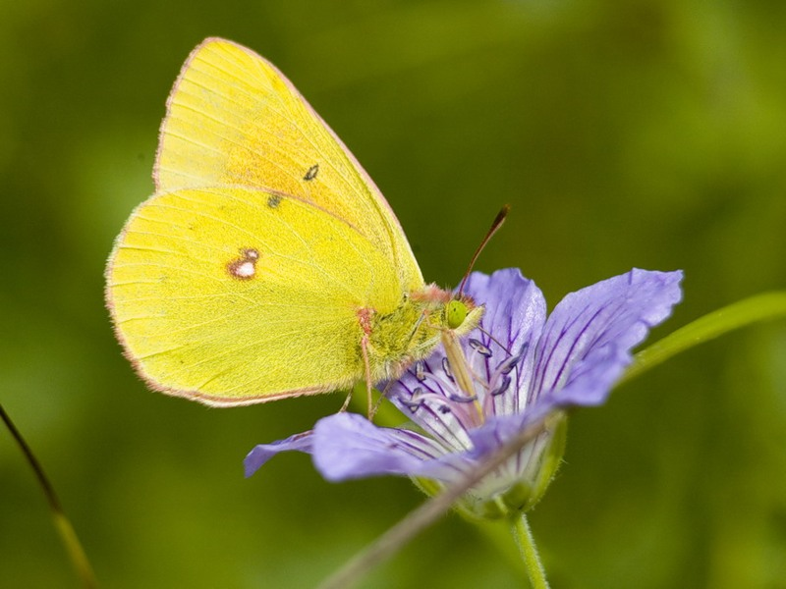
лимонница

Slide 17
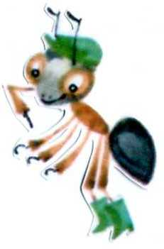
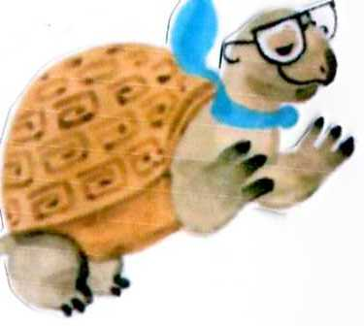
Бабочки перелетают с одного цветка на другой, потому что они питаются сладким нектаром и пыльцой, которые находятся внутри цветка.
На лугу живёт столько насекомых! И особенно бабочек. Почему?

Slide 18
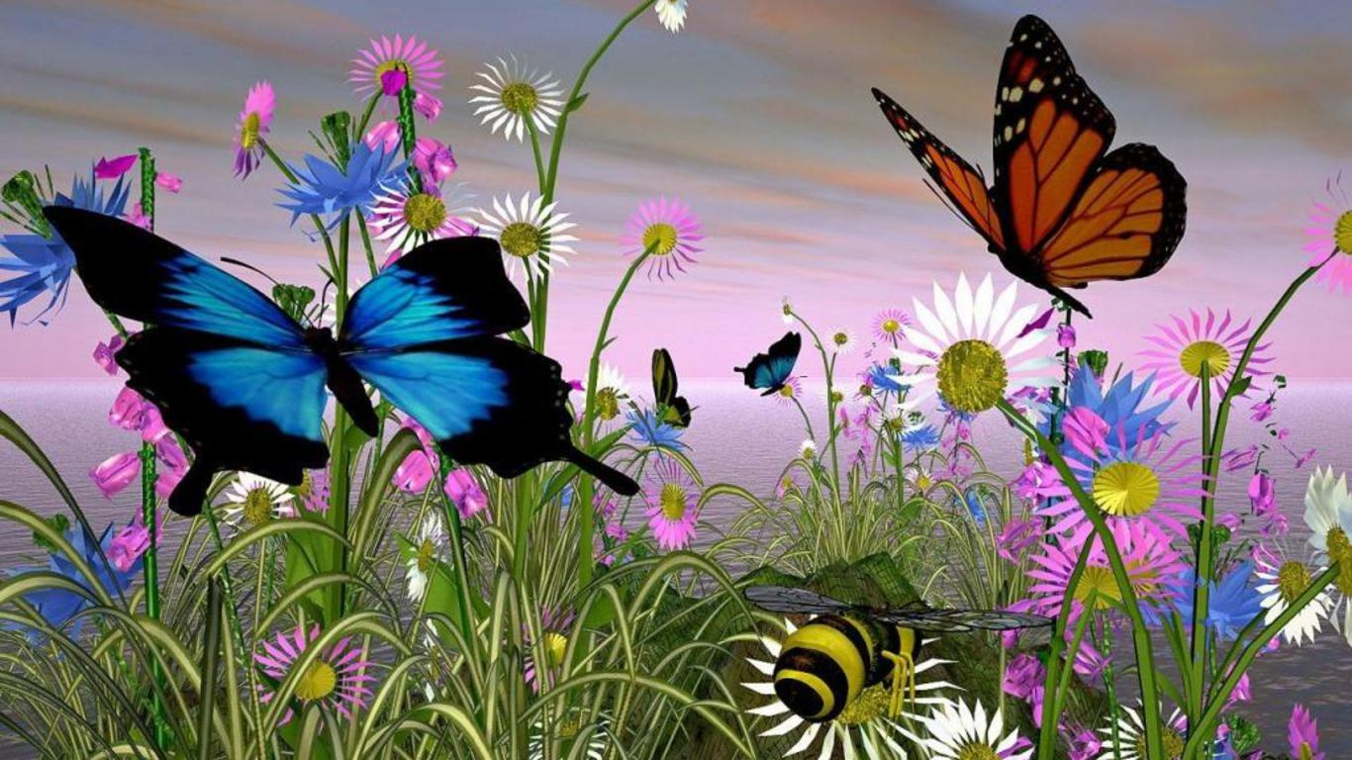

Slide 19
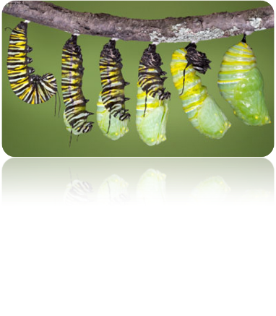
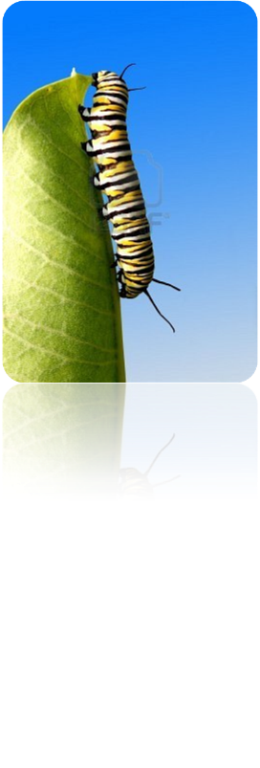
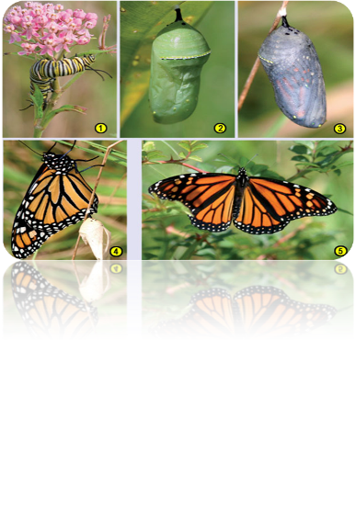

Slide 20
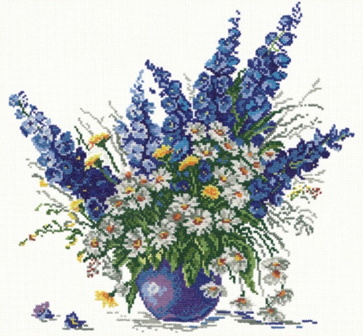

Slide 21
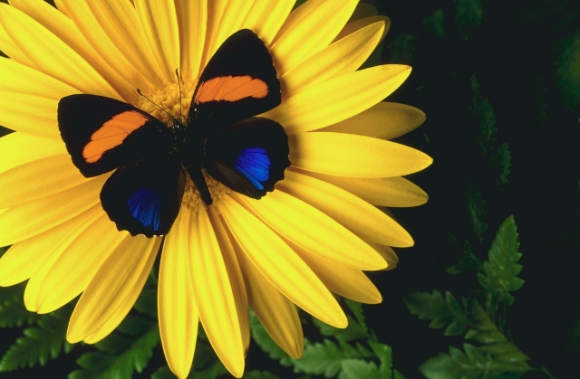
Бабочки не могут жить без цветов, потому что питаются нектаром. Но и цветам плохо без бабочек, потому что бабочки опыляют их. Без этого у цветов не будет плодов и семян.

Slide 24
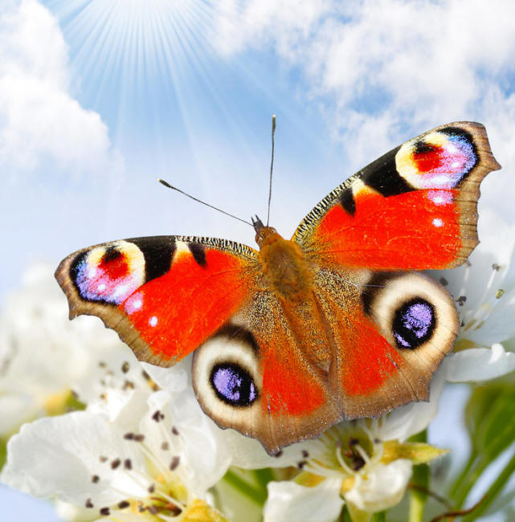
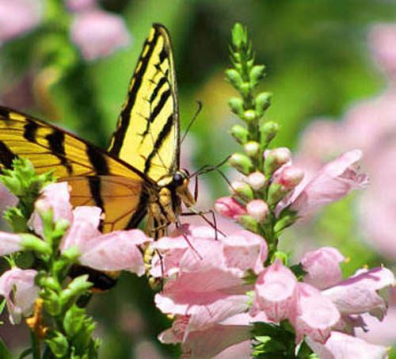
Павлиний глаз
Тигровый парусник

Slide 25
отличное
надо
постараться

Slide 26
М
О
Л
О
Д
Ц
Ы
!

